Slide 1
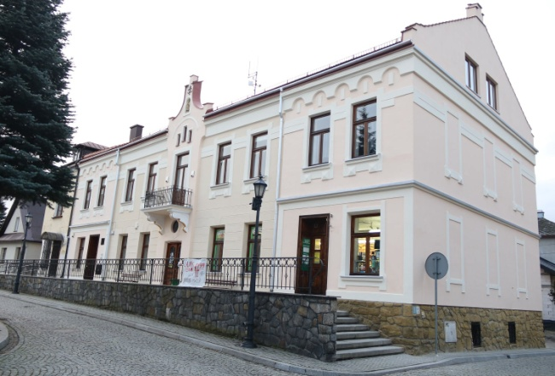
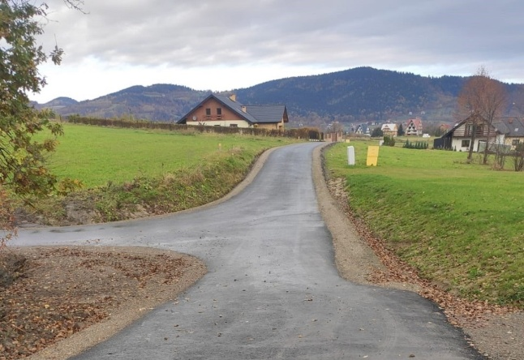
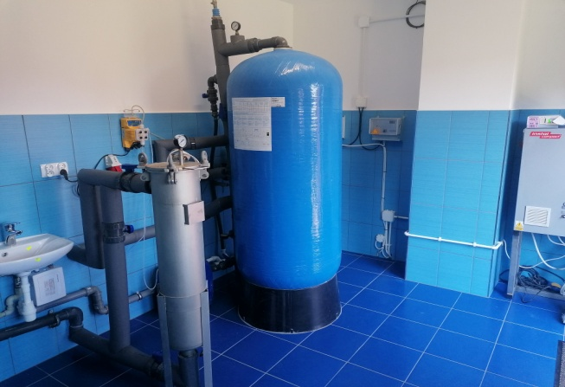
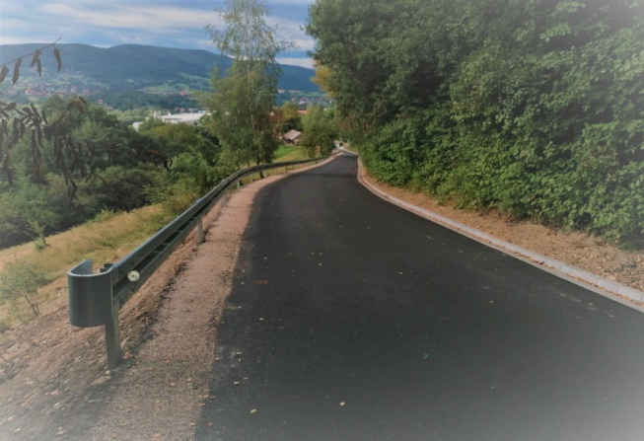
PODSUMOWANIE
zadań inwestycyjnych
W GMINIE TYMBARK
W 2020 roku
Umowy, dokumentacje, promesy
Remonty i modernizacje dróg gminnych
Remonty, modernizacje, przebudowy obiektów gminnych

Slide 2
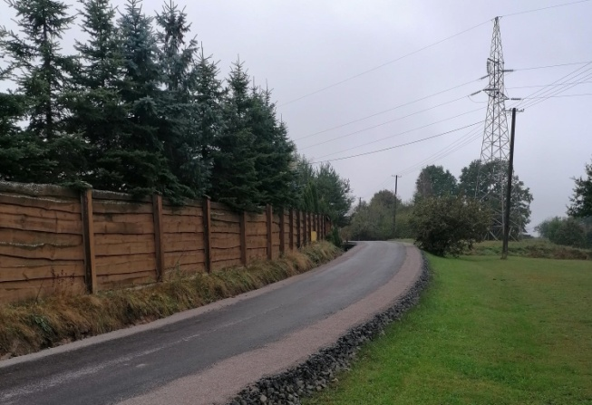
remonty i modernizacje
dróg gminnych

Slide 3
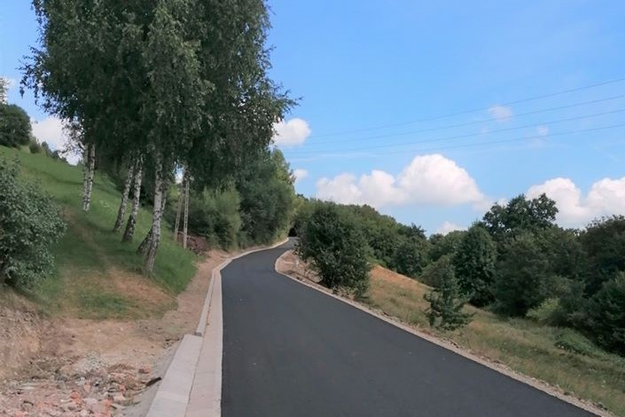
Remont drogi
Kopana Droga w Tymbarku
koszt remontu 362 850 zł
dofinansowanie z Funduszu Dróg Samorządowych 214 186 zł
wykonano nawierzchnię z mieszanek mineralno-bitumicznych
na odcinku 420 mb oraz ściek przejazdowy dwuskrzydłowy

Slide 4
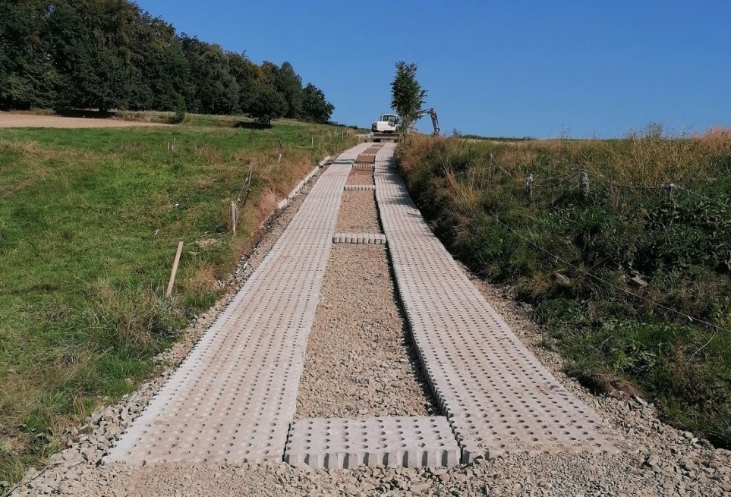
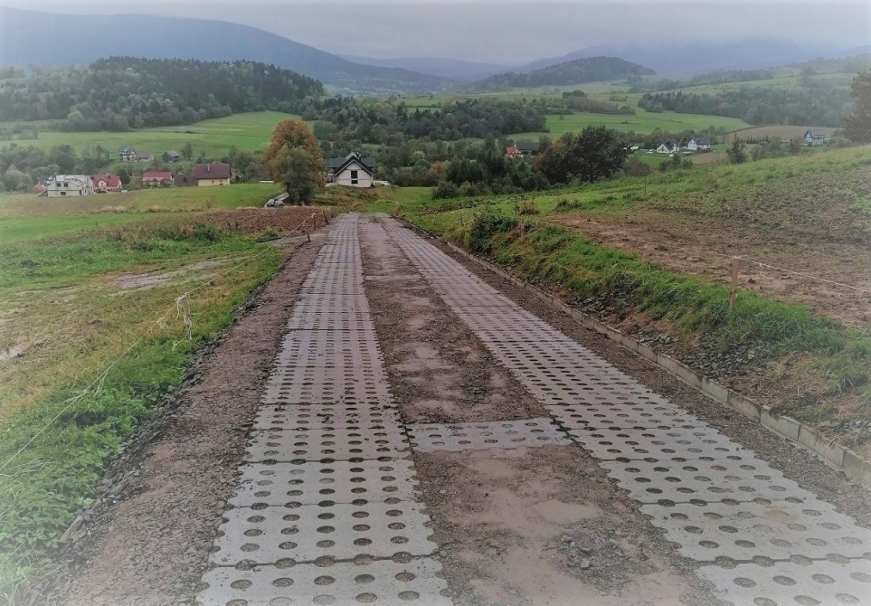
Modernizacja
drogi dojazdowej do pól Zagroda w Zawadce
koszt to ok. 59 000 zł
dofinansowanie 29 425,29 zł w ramach programu Ochrony Gruntów Rolnych
wykonano nawierzchnię z płyt żelbetowych typu „JOMB” na odcinku 160 mb

Slide 5
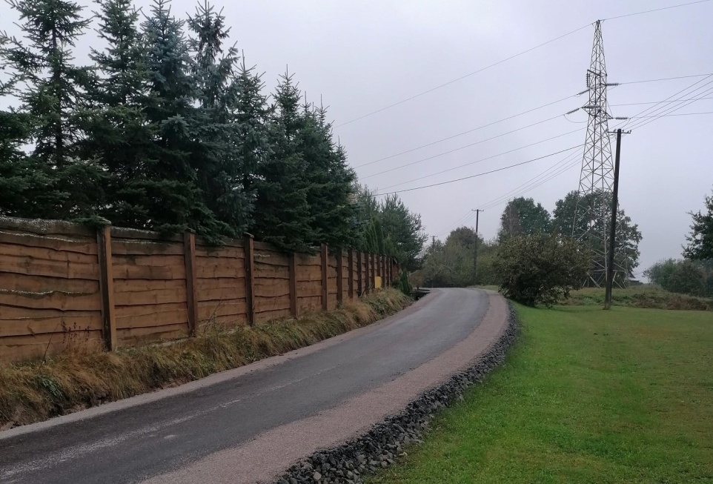
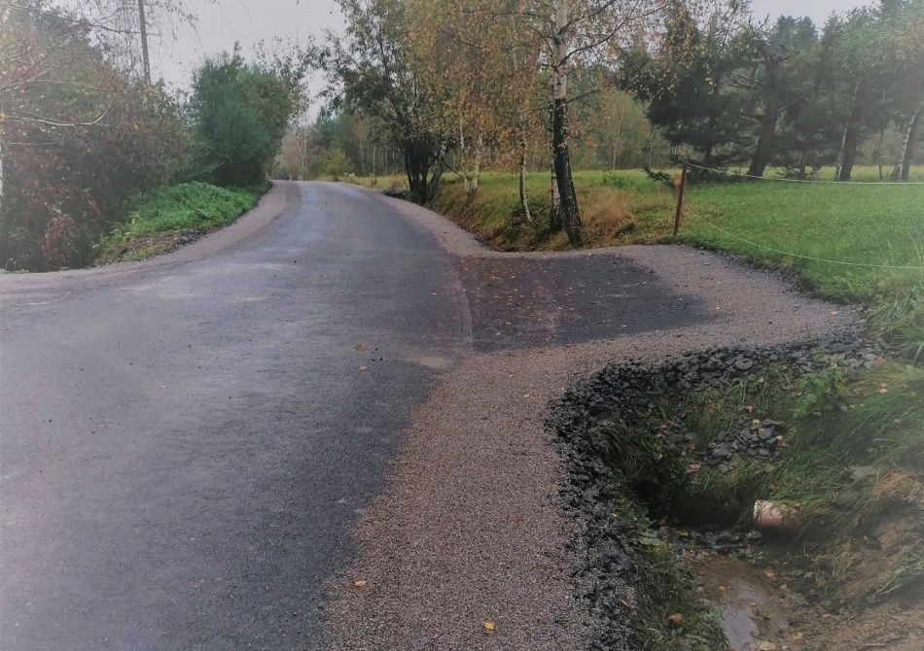
Remont drogi gminnej
Jackówka w Piekiełku
koszt remontu to blisko 80 000 zł
dofinansowanie z Funduszu Dróg Samorządowych 46 371 zł
wykonano nawierzchnię mineralno-bitumiczną na odcinku 230 mb

Slide 6
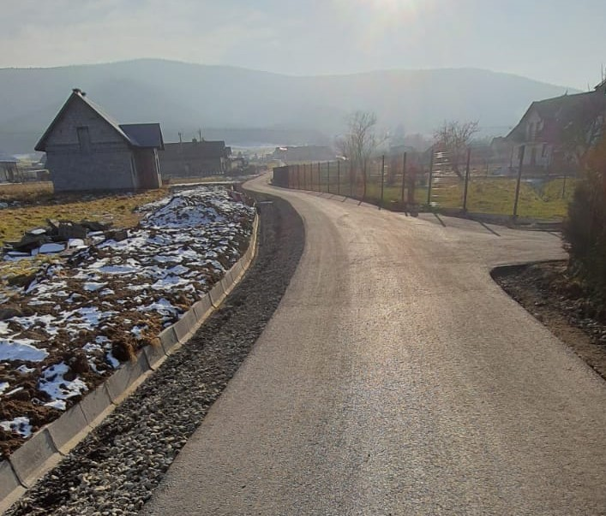
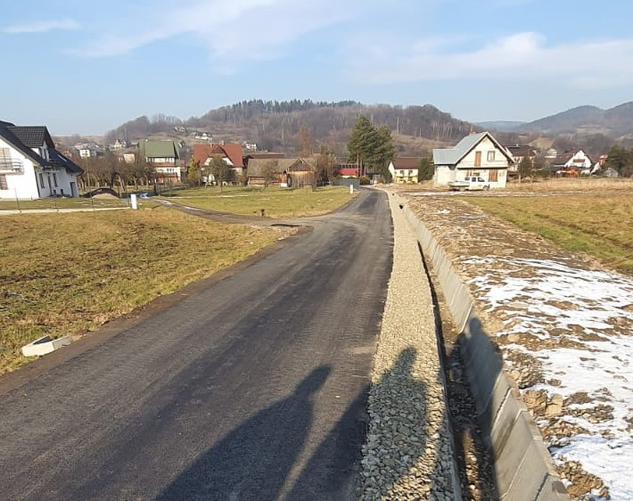
Remont drogi gminnej
Sobczakówka w Podłopieniu
koszt remontu to ponad 425 990 zł
dofinansowanie z rezerwy celowej budżetu państwa na dofinansowanie
zadania związanego z usuwaniem klęsk żywiołowych 275 573 zł
wykonano nawierzchnię mineralno-bitumiczną na odcinku 500 mb

Slide 7
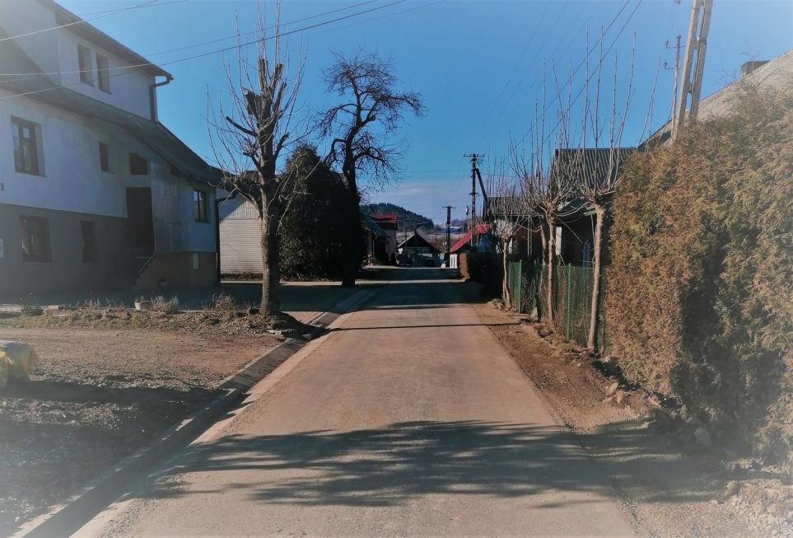
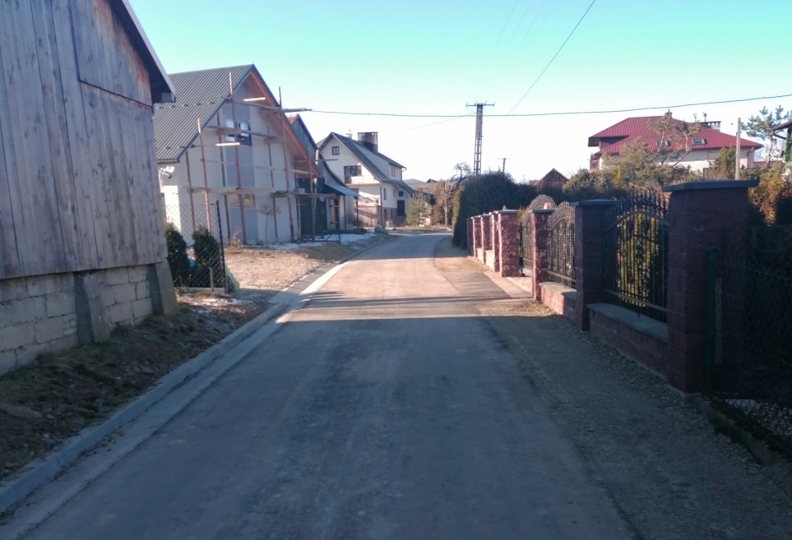
Remont drogi gminnej
Zagonie w Podłopieniu
koszt remontu to ponad 447 510 zł
dofinansowanie z rezerwy celowej budżetu państwa na dofinansowanie
zadania związanego z usuwaniem klęsk żywiołowych 275 810 zł
wykonano nawierzchnię mineralno-bitumiczną na odcinku 450 mb

Slide 8
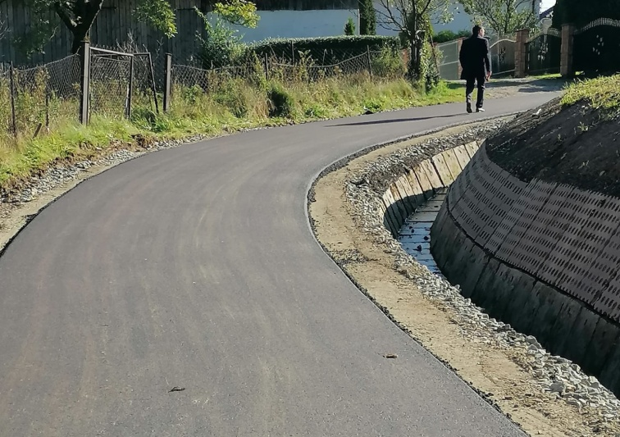
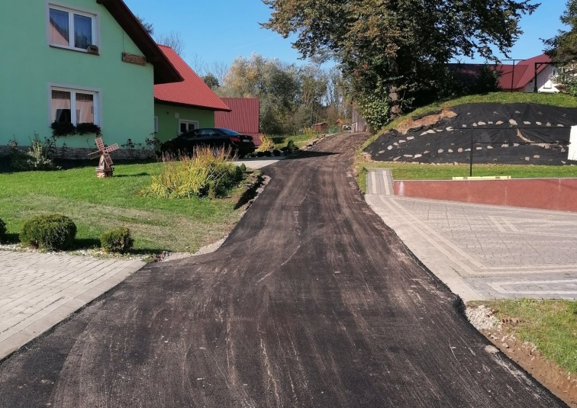
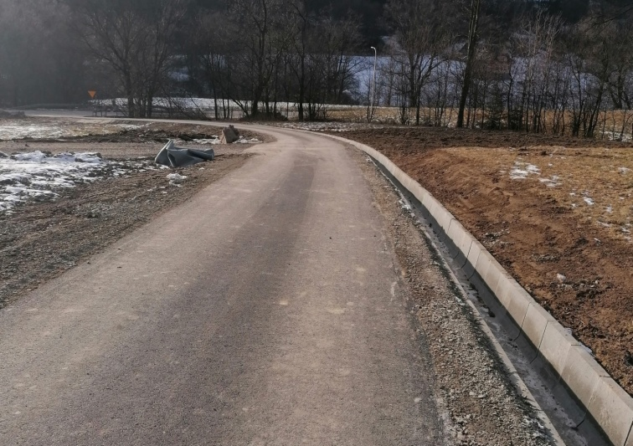
Drogi zmodernizowane z dotacją Województwa Małopolskiego
Szwabówka w Zamieściu
koszt inwestycji to ponad 46 000 zł – dofinansowanie 23 105,12 zł
Srokówka w Podłopieniu
koszt inwestycji to ponad 27 000 zł – dofinansowanie 13 830,34 zł
Rakówka w Tymbarku
koszt inwestycji to ponad 67 000 zł
– dofinansowanie 33 696,39 zł
Gąsiorówka w Zawadce
koszt inwestycji to ponad 235 000 zł
– dofinansowanie 79 368,15 zł

Slide 9

Łącznie
w 2020 roku wyremontowano
i zmodernizowano 2,56 km
dróg gminnych.

Slide 10
REMONTY, MODERNIZACJE, PRZEBUDOWY OBIEKTÓW GMINNYCH

Slide 11
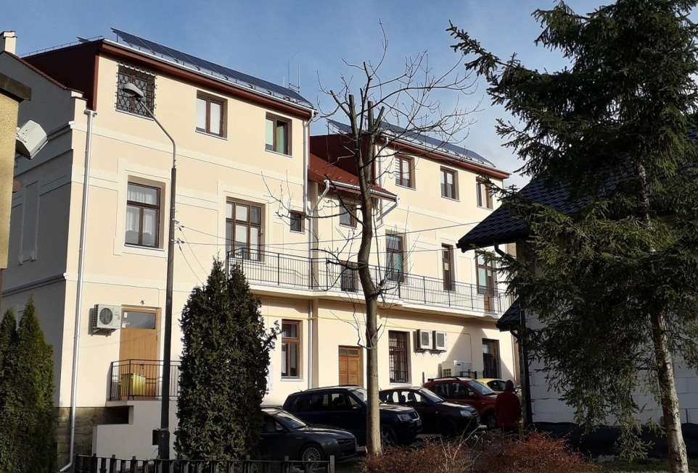
Modernizacja
budynku Urzędu Gminy w Tymbarku
koszt modernizacji to ponad 661 821 zł
dofinansowanie 500 000 zł z Rządowego Funduszu Inwestycji Lokalnych
wykonano modernizację dachu, wyremontowano poddasze, wyremontowano elewację
północną, wschodnią oraz południową budynku Urzędu Gminy, wykonano instalację
fotowoltaiczną oraz klimatyzację

Slide 12
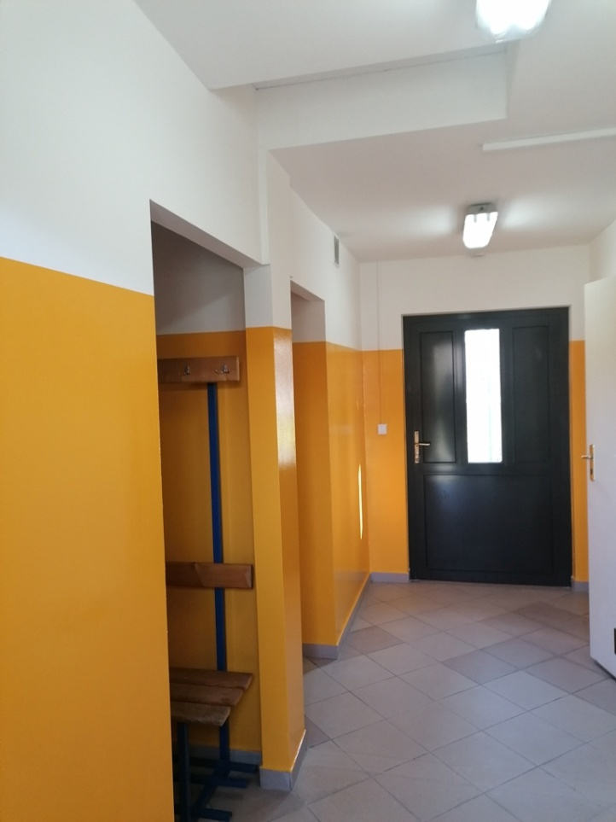
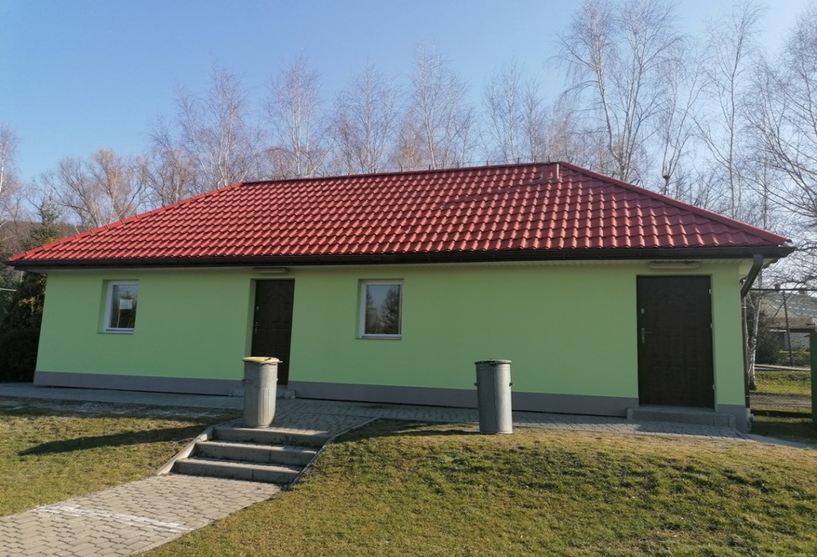
Modernizacja
budynku zaplecza
sportowego przy Orliku
w ramach zadania wymieniona została częściowo stolarka zewnętrzna
wykonano termomodernizację budynku i malowanie wszystkich pomieszczeń
wykonano także remont częściowy instalacji elektrycznej i hydraulicznej

Slide 13
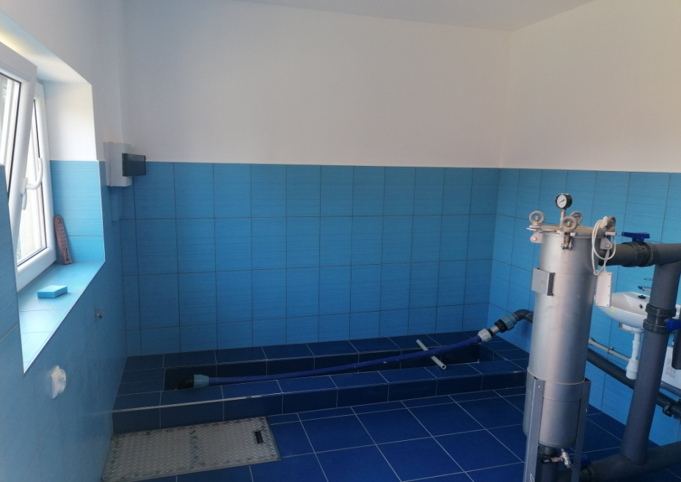
Modernizacja
stacji uzdatniania wody w Tymbarku
koszt remontu to około 26 000 zł
zakres prac obejmował remont instalacji wodno-kanalizacyjnej, instalacji
elektrycznej wraz z ułożeniem płytek ceramicznych i malowaniem całego
pomieszczenia stacji

Slide 14
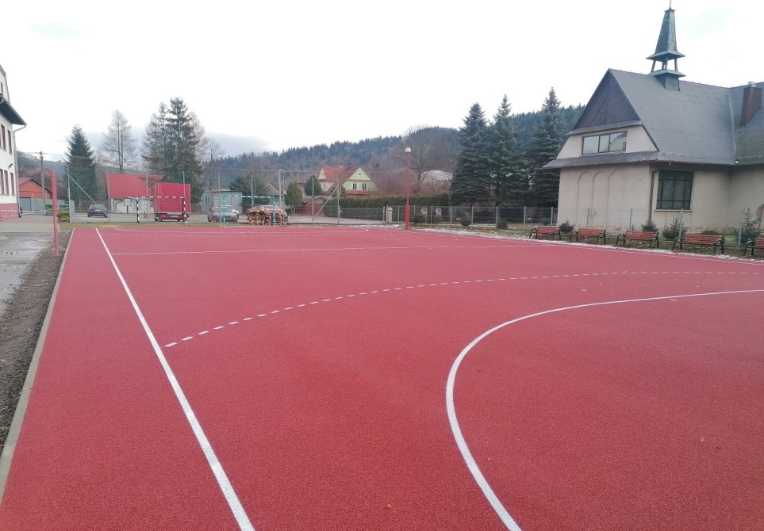
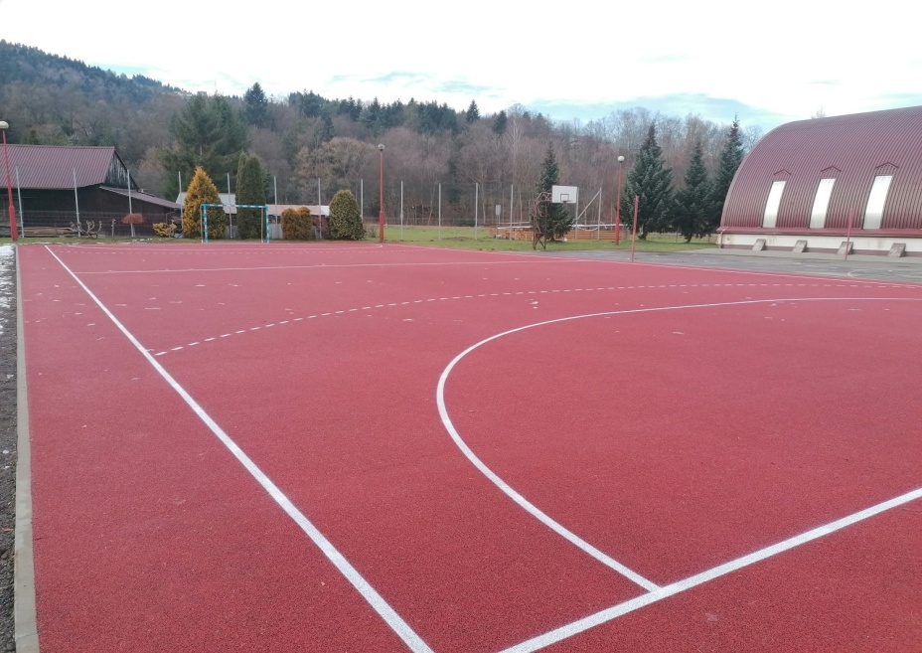
Przebudowa boiska sportowego
przy szkole w Piekiełku
wartość zadania to 244 770 zł
150 000 zł Gmina Tymbark pozyskała z budżetu województwa małopolskiego w ramach projektu Małopolska Infrastruktura Rekreacyjno-Sportowa
istniejące boisko przebudowano na boisko wielofunkcyjne do gry w piłkę nożną i piłkę ręczną, zamontowano bramki piłkarskie 300 x 200 m razem z siatkami oraz ławki

Slide 15
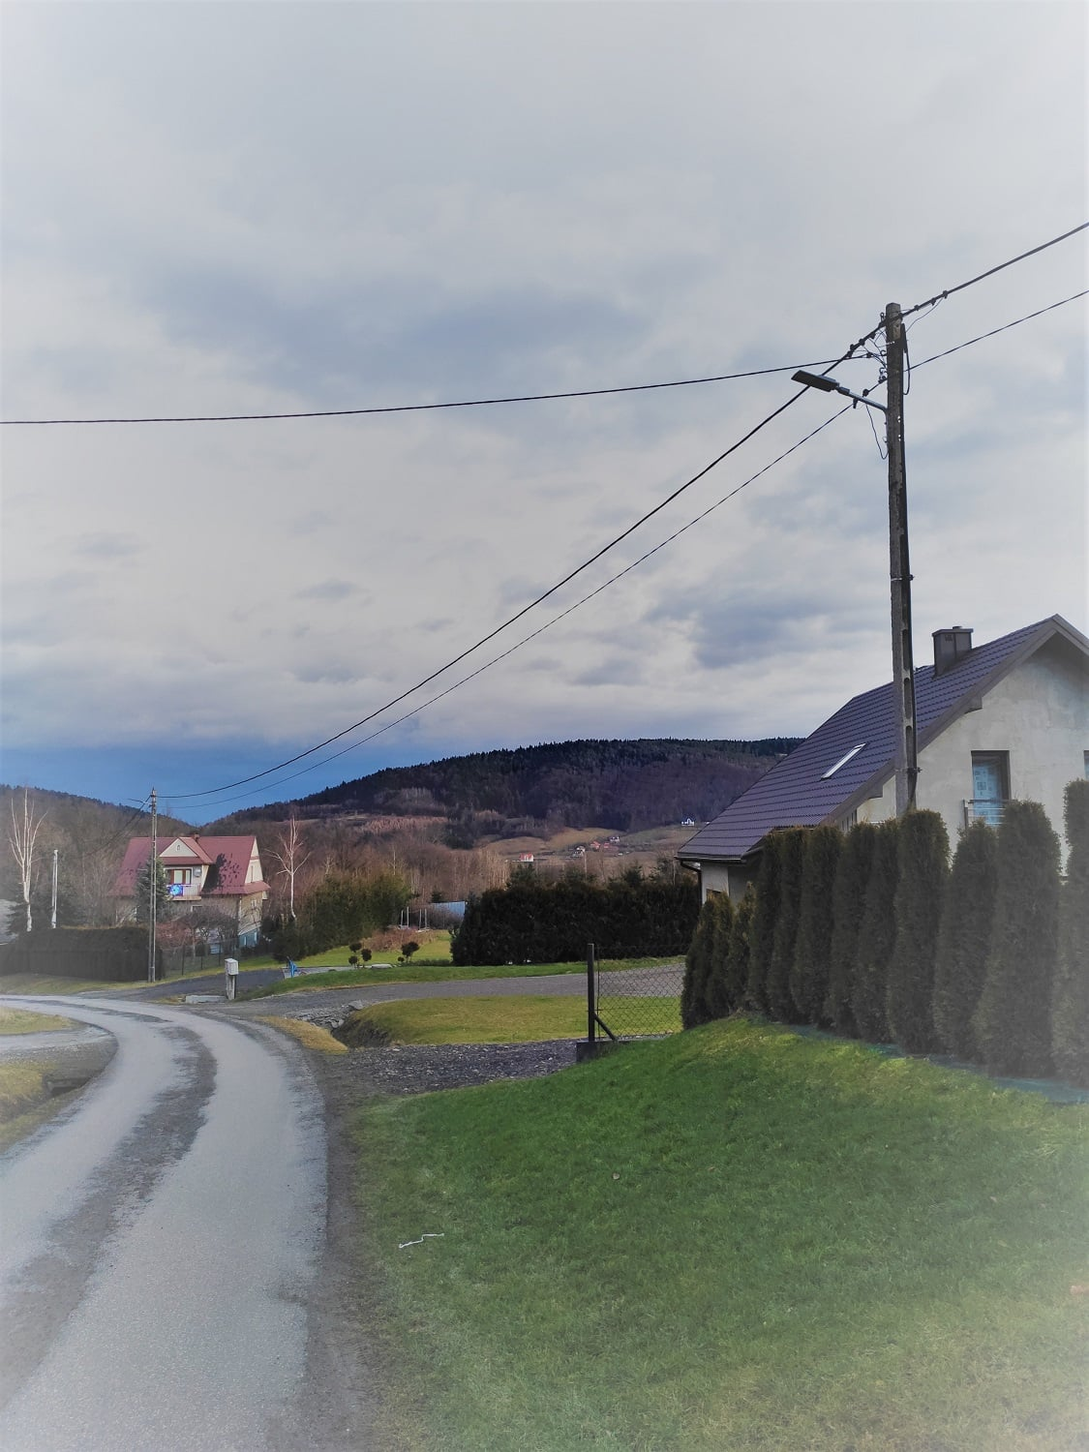
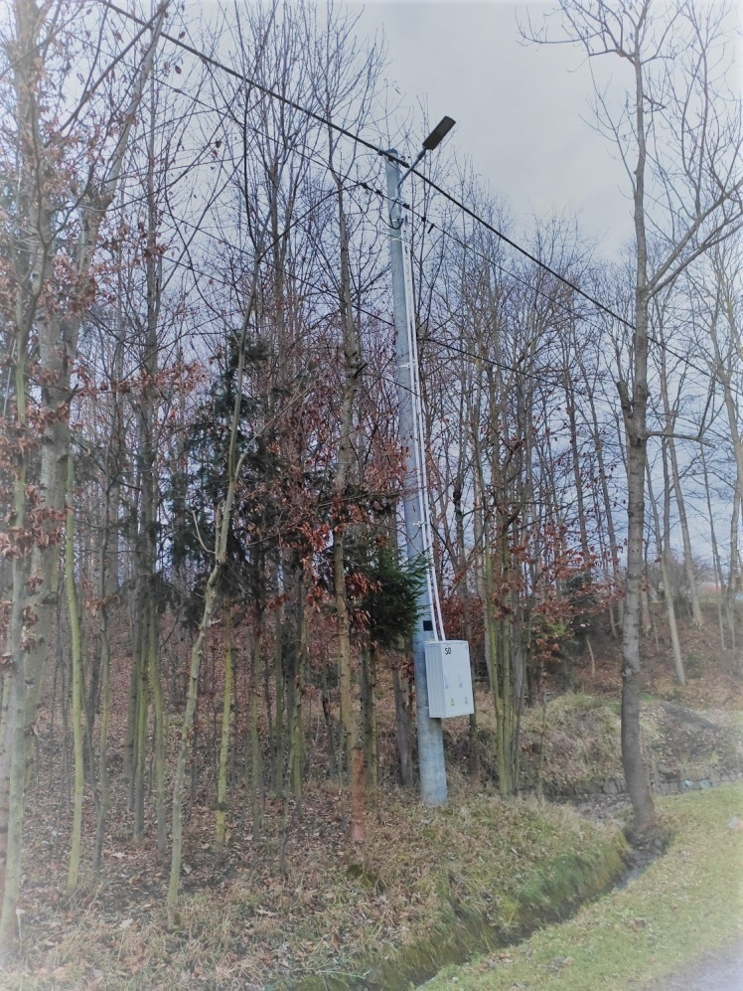
Montaż lamp
oświetleniowych
przy drodze
Do Noku
w Tymbarku
koszt inwestycji to 25 951 zł
na istniejących słupach zamontowano 7 opraw oświetleniowych
typu LED wraz z linią i szafą zasilająco-sterowniczą

Slide 16
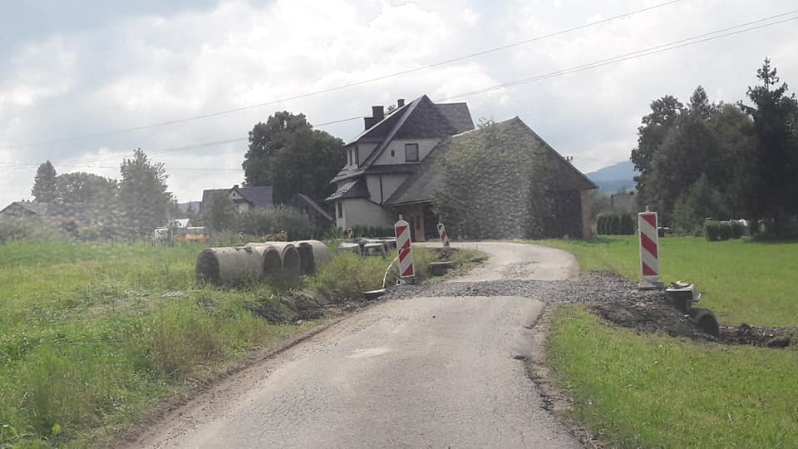
Budowa kanalizacji sanitarnej na osiedlu Kwaśniakówna i Smagówka w Podłopieniu
koszt inwestycji to ponad 640 563 zł
wykonano kanalizację sanitarną na odcinku ok. 3 km

Slide 17
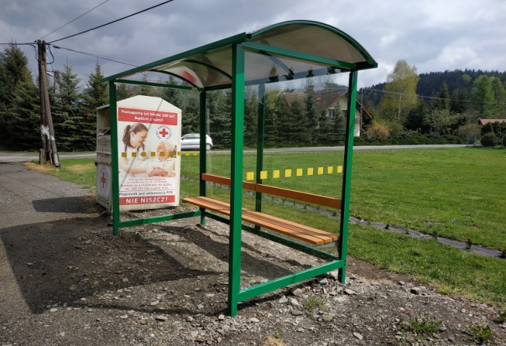
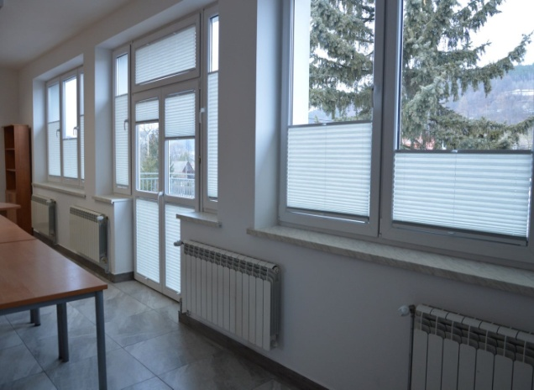
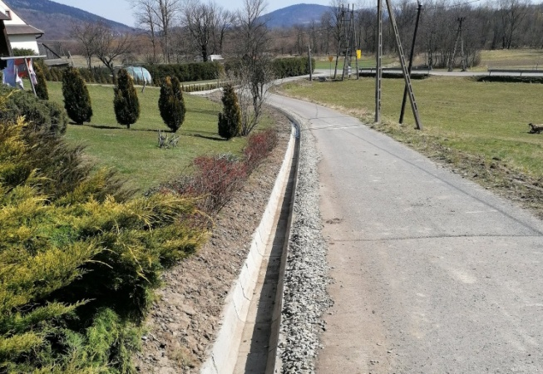
INNE INWESTYCJE GMINNE

Slide 18
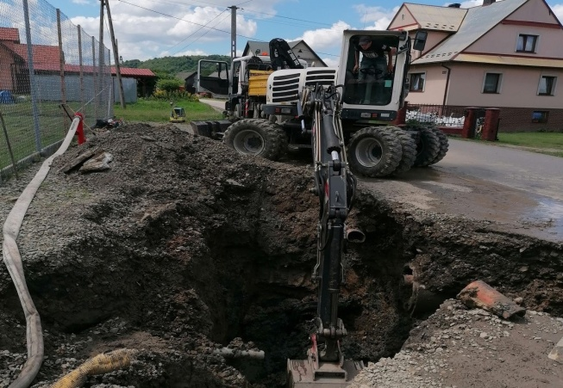
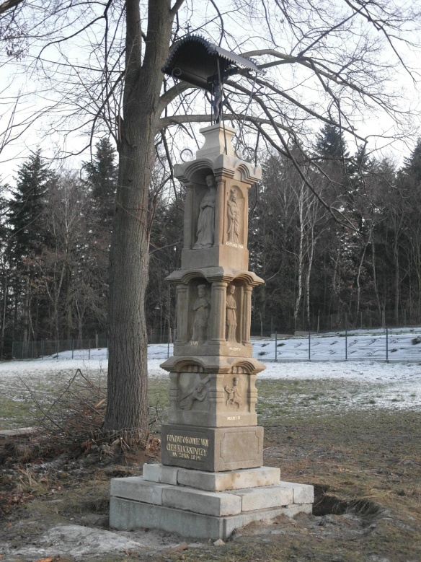
Naprawa korpusu drogi w Podłopieniu (os. Jasna) remont obejmował ułożenie korytek na długości ok. 100 m wraz
z obsypaniem poboczy
Zakup wiaty przystankowej w Piekiełku, wiata zastąpiła starą, drewnianą konstrukcję noszącą już liczne ślady zużycia, koszt zakupu to ponad 6 000 zł
Uregulowanie wody opadowej przy szkole w Podłopieniu prace, podjęte z inicjatywy mieszkańców Podłopienia (przy ich czynnym udziale), polegały na odkopaniu przerwanych drenaży i ich połączeniu oraz zamontowaniu studni chłonnych, w ramach prac wykonano także wymianę korytek przy szkolnym boisku sportowym
II etap prac konserwatorsko-restauratorskich kamiennej kapliczki słupowej z 1874 roku położonej w Podłopieniu, dofinansowany w ramach konkursu Kapliczki Małopolski, koszt inwestycji to ponad 26 000 zł, dofinansowanie 10 000 zł

Slide 19
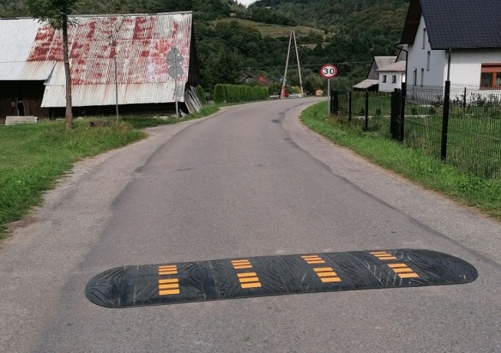
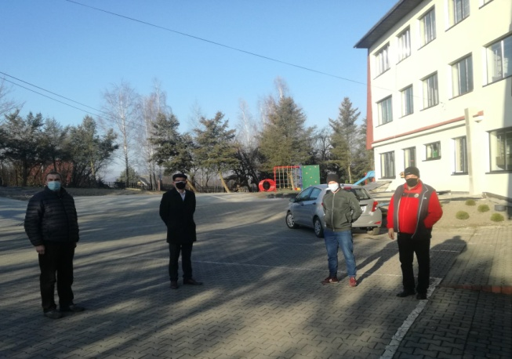
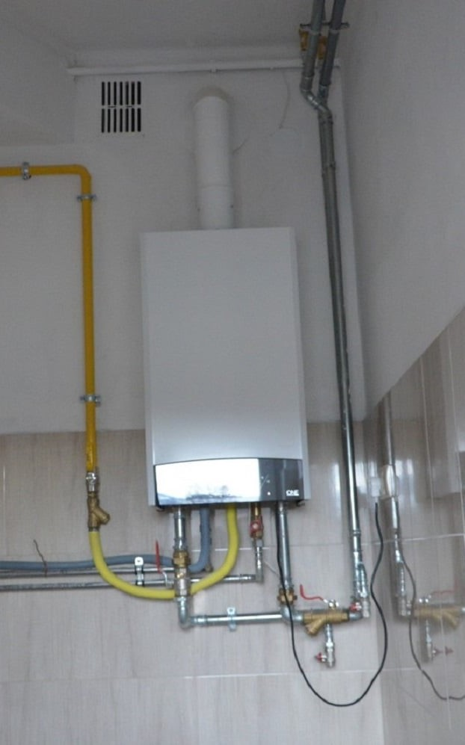
Montaż progu zwalniającego w Podłopieniu, przy skrzyżowaniu dróg Kowalówka i Zagonie
Prace remontowe przy tymbarskiej remizie OSP, zadanie dofinansowane w ramach konkursu Remizy 2020, wykonano posadzkę w magazynie, remont części placu manewrowego, wymieniono siatkę ogrodzeniową od strony zachodniej, a pozostałą część ogrodzenia i bariery balkonowe zostały wymalowane farbą antykorozyjną, koszt remontu to 37 000 zł, w tym dotacja Województwa Małopolskiego 9400 zł, wkład Gminy Tymbark
15 300 zł, wkład własny OSP 12 300 zł
Remont świetlicy wiejskiej w Zamieściu wykonano m.in. przebudowę instalacji gazowej, zmodernizowano instalację elektryczną, wymieniono lampy i posadzki, wymalowano pomieszczenia, zamontowano rolety, zakupiono meble kuchenne, remont sfinansowany został z budżetu Gminy Tymbark oraz środków Sołectwa Zamieście, przy wsparciu przedsiębiorców

Slide 20
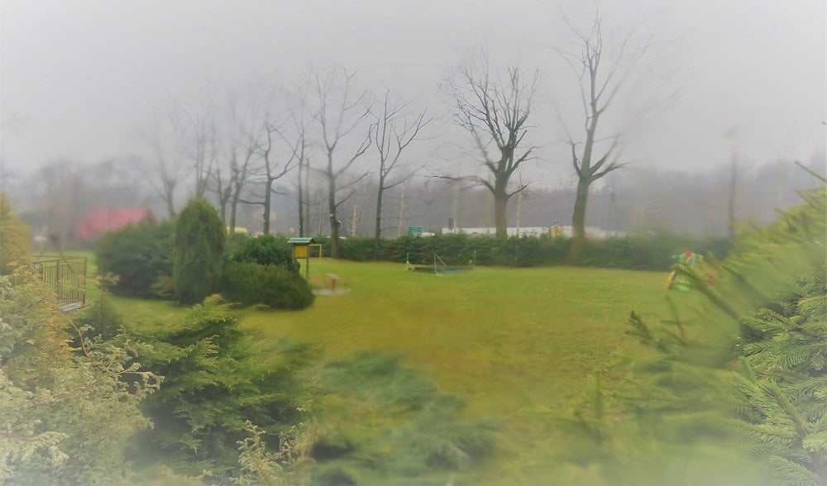
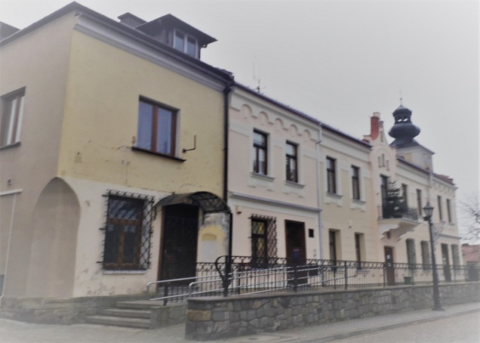
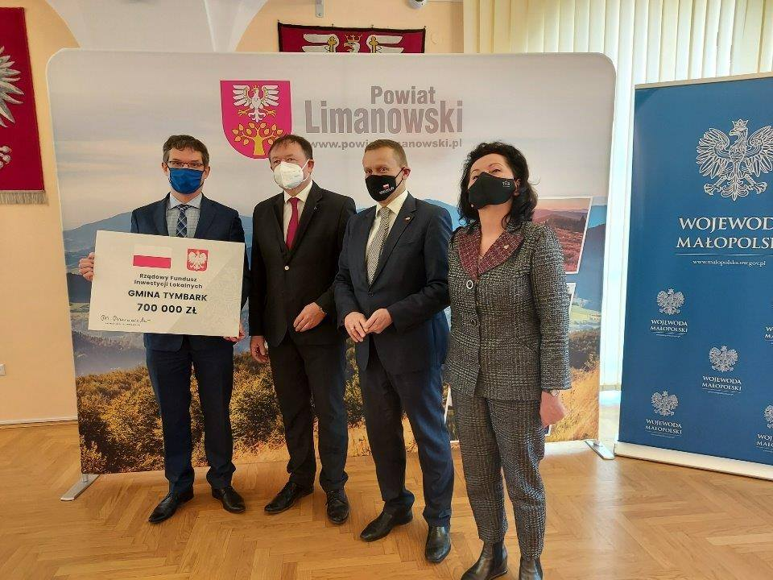
Utworzenie trzech ogólnodostępnych placów zabaw: w Tymbarku przy Przedszkolu Samorządowym, w Zawadce przy Szkole Podstawowej oraz w Zamieściu przy Świetlicy Wiejskiej, koszt zadania to ponad 187 937 zł, dofinansowanie z funduszy europejskich
119 584 zł, termin realizacji to wiosna 2021 roku
Zakup nieruchomości Gmina nabyła 3-kondygnacyjny budynek przylegający bezpośrednio do budynku Urzędu Gminy; koszt zakupu to 250 000 zł, budynek zostanie zmodernizowany oraz zaadaptowany na pomieszczenia urzędowe
Dotacja na budowę PSZOK-u środki w wysokości 700 000 zł pozyskano z Rządowego Funduszu Inwestycji Lokalnych, Punkt Selektywnej Zbiórki Odpadów Komunalnych powstanie w roku 2021 na terenie ZGK w Podłopieniu
Projekt budowy chodnika w Tymbarku i Podłopieniu przy drodze krajowej, zakłada budowę chodnika przy DK28 o długości ok. 2,5 km wraz z uregulowaniem wody opadowej z nad drogi krajowej, która odprowadzana będzie do najbliższego cieku wodnego
UMOWY, DOKUMENTACJE itp.

Slide 21

Łączna wartości zadań inwestycyjnych zrealizowanych w roku 2020 r.
(w tym dotacje na zadania inwestycyjne):
3 099 894,02 zł.
Pozyskano ze środków zewnętrznych:
2 291 838,29 zł
(w tym 700 000 zł na PSZOK
- realizacja w roku 2021).

Slide 22
ZADANIA INWESTYCYJNE ZAPLANOWANE NA ROK 2021
rozbudowa systemu wodociągowego i kanalizacyjnego w Gminie Tymbark
modernizacja dróg rolniczych (udział własny do dotacji FOGR)
przebudowa odcinka drogi powiatowej nr 1613K Zamieście–Słopnice–Zalesie (wykonanie chodnika w Zamieściu, prawa strona)
wykonanie dokumentacji projektowej przebudowy skrzyżowania drogi krajowej DK28 z drogą powiatową 1632K Tymbark–Kępanów oraz drogą gminną Do Noku
w formie 4-wlotowego ronda
środki na pomoc finansową dla Gminy Dobra dotyczące opracowania dokumentacji budowy infrastruktury turystycznej na terenie Beskidu Wyspowego
przebudowa oświetlenia ulicznego od rynku do mostu na rzece Łososinka
w Tymbarku,
przebudowa ulicy Armii Krajowej
utworzenie placów zabaw w Tymbarku, Zawadce, Zamieściu
utworzenie Punktu Selektywnej Zbiórki Odpadów Komunalnych

Slide 23
Dziękuję za uwagę
Zapraszamy do odwiedzania strony urzędu gminy:
www.tymbark.pl oraz gminnego profilu na facebook’u.

